Slide 1
Рефлексия как этап урока. Копилка приёмов рефлексии на уроках ИЗО
Разработала: Васильева О.Л.,
учитель изобразительного искусства
ГБОУ ООШ № 4 г. о. Отрадный

Slide 2
Принципами современного обучения в школе должны быть активность, сознательность и творчество. Каждое действие ученика должно быть полностью осознанным. Именно на этом должен быть основан интеллектуальный процесс познания.
Ребенка необходимо постоянно возвращать к анализу своих действий, к осознанию пройденного пути. Он должен отметить все, что было им усвоено, обдумано, понято. Важно не просто зафиксировать в сознании обучающегося результаты урока, но и помочь ему выстроить смысловую цепочку проведенной познавательной деятельности. Подтолкнуть его к выделению методов и способов исследования материала, которые были применены на уроке, и сравнить их со своими.
Поэтому по ФГОС рефлексия в школе должна являться обязательным элементом на уроках.

Slide 3

Рефлексия в педагогике — это процесс осознания и анализа учащимися своего собственного учебного опыта, а также его влияния на их знания, умения и навыки. Цель рефлексии — помочь ученикам осмыслить опыт обучения, увидеть свой прогресс, понять, что мотивирует или демотивирует в обучении.

Slide 4
Рефлексия может проводиться на любом этапе урока. В зависимости от обстоятельств, необходимо использовать такие виды рефлексии:
физическую — успел или не успел выполнить все задания;
сенсорную — как чувствовал себя на уроке, были ли моменты дискомфорта;
интеллектуальную — все ли понял в изучаемом учебном материале, какими познавательными методами пользовался, какие были затруднения;
духовную — был ли элемент самосовершенствования, повысилась ли самооценка или расстроен неудачей.

Slide 5
Выбирая упражнения для проведения рефлексии, следует ориентироваться на цели, которые преследуется этим видом работы:
рефлексия эмоционального состояния и настроения помогает установить эмоциональный контакт с классом или отдельными учениками в начале или конце урока;
рефлексия содержания учебного материала служит выявлению уровня усвоения содержания изученного;
рефлексия деятельности используется для оценивания активности ребенка в ходе урока и на отдельных его этапах, осмысления способов и приемов работы, выбора наиболее рациональных.

Slide 6

Копилка приемов рефлексии на уроке
Смайлики
Учитель должен подготовить изображения смайликов, которые раздаются каждому ребенку. Это упражнение может иметь несколько видов.
В первом случае используется изображение лиц, выражающих различные эмоции: радость, недовольство, грусть, удивление, восхищение. Дети должны выбрать тот смайлик, который будет отражать их ощущение от урока или выполненного задания, оценивать их участие в ходе изучения материала.
Второй вариант данного упражнения предполагает использование изображения лица, на котором присутствуют не все детали (отсутствует рот, брови). Каждому ребенку предлагается дорисовать эти элементы таким образом, чтобы отразить необходимую эмоцию.

Slide 7
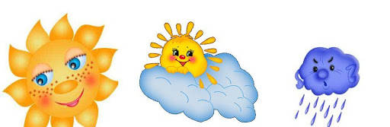
Солнышко и тучки
Ученики получают карточки с изображением улыбающегося солнышка, хмурящего солнышка, выглядывающего из-за тучки и грустной тучки. Детям нужно дать предельно простой ответ:
Доволен своей работой на уроке.
Были отдельные моменты, когда я испытывал трудности.
Не доволен, много не сумел сделать.
Можно попросить школьников показать с помощью таких изображений степень усвоения учебного материала и т.д.

Slide 8
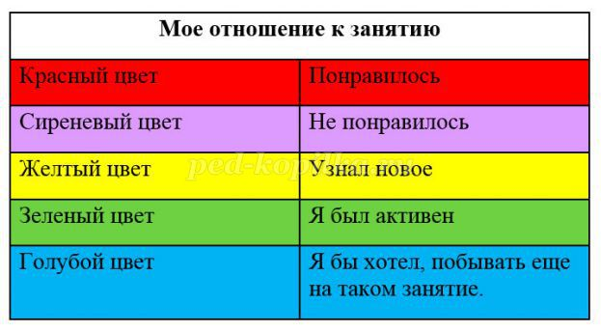
Карточка настроения
Для такого упражнения необходимо иметь набор однотипных карточек разного цвета. Школьники имеют возможность выбрать одну из них, цвет которой будет символизировать их ответ на поставленные вопросы. При этом можно предлагать детям уже готовую картотеку символического значения цветов, например:
красный — радость;
фиолетовый — интеллектуальную удовлетворенность;
оранжевый — много непонятного и т.д.
Также учитель может попросить детей показать выбранную карточку и самостоятельно пояснить значение своего цвета.

Slide 9
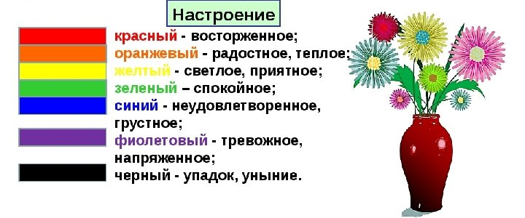
Букет настроения
Упражнение носит характер творческой игры. Дети имеют возможность составить букет своего настроения. Это должна быть коллективная работа, при которой каждому ребенку нужно выбрать на полянке цветок соответствующего цвета и поставить его в вазочку. Преобладающий цвет букета, покажет степень положительных результатов деятельности.

Slide 10
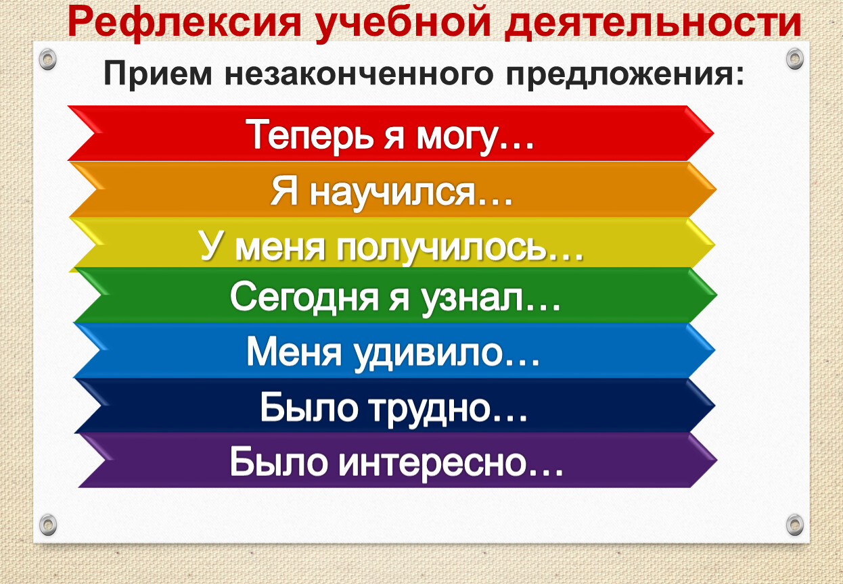

Slide 11
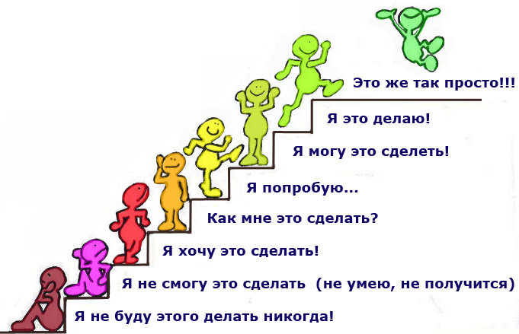
Лесенка
Такое упражнение помогает развитию самооценки у ребенка. Для большей наглядности своего результата детям предлагается карточка с изображением лесенки.
Необходимо нарисовать свою фигурку на той ступеньке, которая, по мнению ребенка, соответствует степени его участия в работе на уроке.

Slide 12
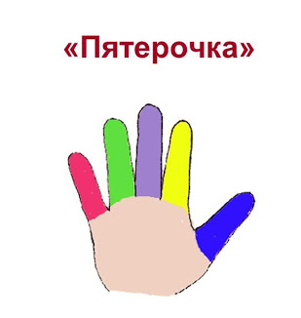
Метод пяти пальцев
М (мизинец) – мыслительный процесс. Какие знания, опыт я сегодня получил?
Б (безымянный) – близость цели. Что я сегодня делал и чего достиг?
С (средний) – состояние духа. Каким было сегодня моё преобладающее настроение?
У (указательный) – услуга, помощь. Чем я сегодня помог, чем порадовал или чему поспособствовал?
Б (большой) – бодрость, физическая форма. Каким было моё физическое состояние сегодня? Что я сделал для своего здоровья?

Slide 13
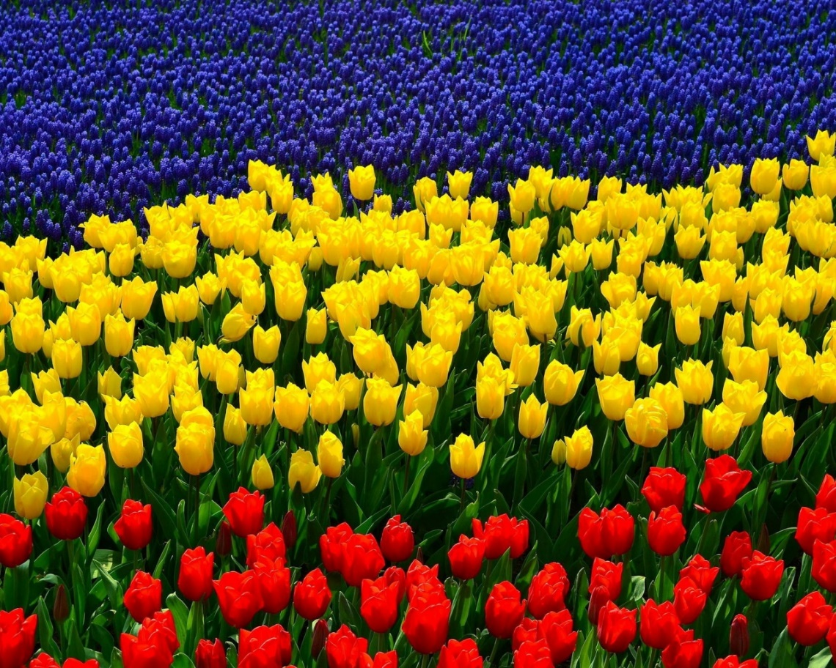

Поляна
На доске – поляна из цветов, над каждым цветком – этап урока – (работа с иллюстрацией, игра и т. д.). Перед каждым ребенком – бабочка. Детям предлагается прикрепить свою бабочку на тот цветок, какой вид деятельности ему понравился больше всего.

Slide 14
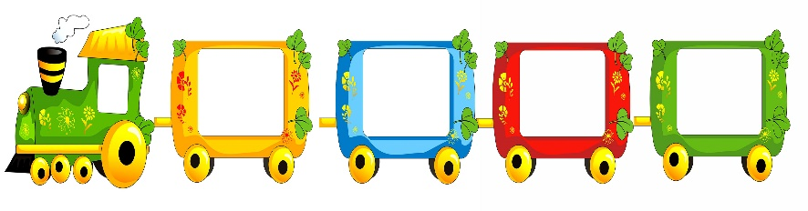
Вагончики
Каждый вагончик соответствует определенному заданию. Например, вы планируете провести этап закрепления, состоящий из трех мини-игр и одного творческого задания. У вас — 4 вагончика. Предложите своим ученикам посадить человечков (животных, оставить жетончик) в тот вагончик, задание которого выполнилось легко, быстро и правильно.

Slide 15
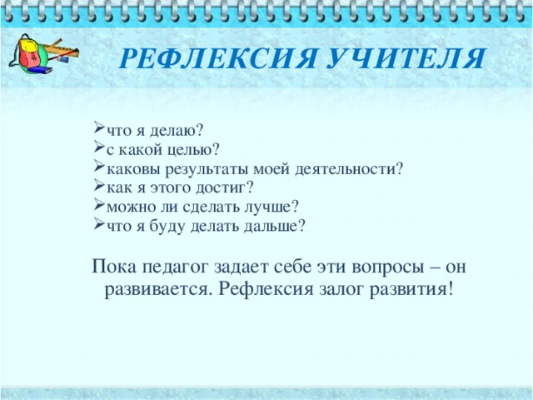

Slide 16
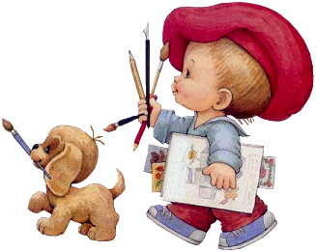
Спасибо за внимание!

Slide 17
